Slide 1
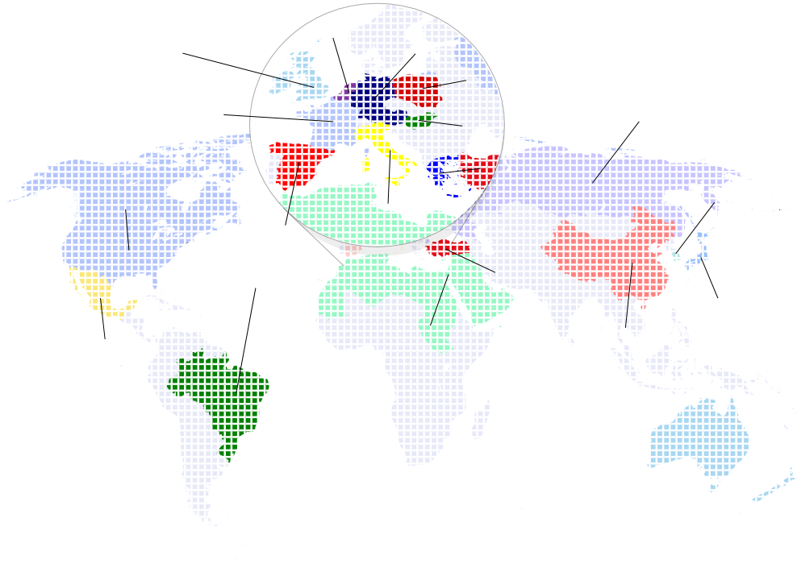
LANGUAGE GUIDE ORG.
A collaborative project to develop interactive, sound-integrated language learning resources.
http://www.languageguide.org/
http://www.languageguide.org
Um projeto colaborativo que visa desenvolver recursos interativos (com áudio, figuras, jogos) para o aprendizado de idiomas.

Slide 2
THE ALPHABET
1. O Alfabeto Inglês | Como pronunciar as letras - 8;36 min
https://www.youtube.com/watch?v=1j0vLWx9bPM
2. O Alfabeto Inglês | Como pronunciar as letras 8:36 min
https://www.youtube.com/watch?v=1j0vLWx9bPM

